Slide 1



Evitare le cadute –
Evitare la frattura del femore

Slide 2
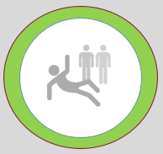
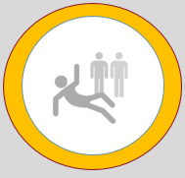
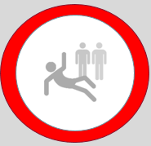
65 anni
72 anni
80 anni
1 persona su 3 cade almeno una volta l’anno
Una caduta ogni 2 anni
Una caduta l’anno

Slide 3
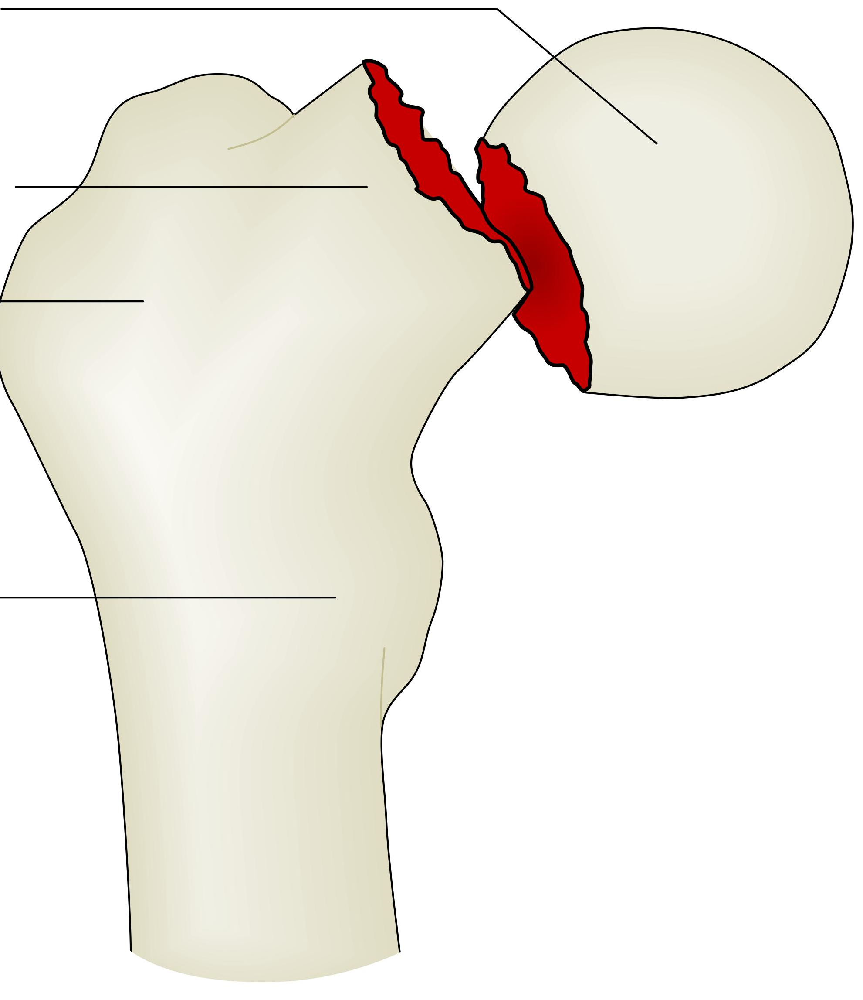
Frattura del femore
Circa una persona su tre
La frattura del bacino è spesso l’inizio del declino
Nei paesi industrializzati, il rischio di rottura del femore è del
18% nelle donne
&
6% negli uomini

Slide 4


La Danimarca è un esempio virtuoso di società del welfare, forse il migliore esempio assieme ad altri paesi nordici. La maggior parte delle persone ha una buona situazione finanziaria, per via delle pensioni statali e del sostegno statale per i costi relativi alla vita di cittadino anziano.
In Romania la situazione finanziaria degli anziani è molto diversa da quella della Danimarca. Molte persone devono integrare la loro pensione con un lavoro.

Slide 5
10.000 fratture del femore all’anno significa circa 600 fratture ogni 100.000 abitanti.
Solo circa 200 persone ogni 100.000 anziani in Romania soffriranno di una frattura.

Slide 6
Una recente ricerca in Danimarca ha dimostrato che questi signori che giocano ancora a calcio hanno la miglior condizione ossea di tutti gli anziani intervistati.
Il calcio dà molti urti sulle gambe.
Ricordando gli 8 focus points - il calcio stimola, allena e mantiene molte delle 8 aree d'intervento presentate alcune diapositive fa.
Equilibrio
Condizione (se a volte corrono l'80% del loro massimo)
Forza nei muscoli delle gambe
Allena il cuore - Pressione sanguigna.
MA NON ABBIAMO BISOGNO DI GIOCARE A CALCIO PER MANTENERE LA NOSTRA FORZA FISICA DURANTE LA NOSTRA FASE DI INVECCHIAMENTO.

Slide 7

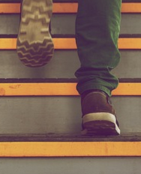
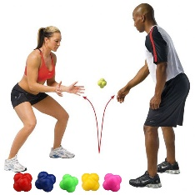
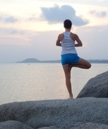
4 fattori importanti nelle cadute
Problemi di vista
Perdita di forza muscolare
Riflessi ridotti
Perdita di equilibrio
Tutto ciò porta concorre alla caduta

Slide 8
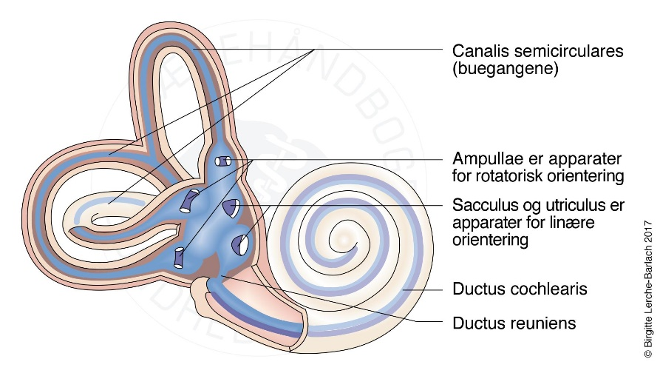
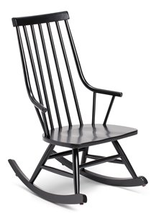
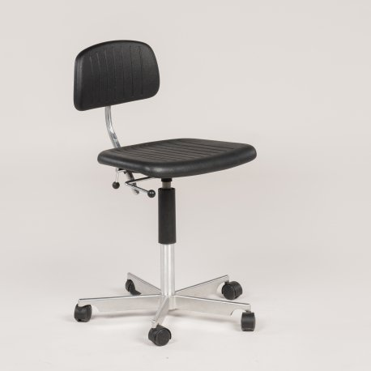

Capire l’equilibrio
APPARATO VESTIBOLARE

Slide 9
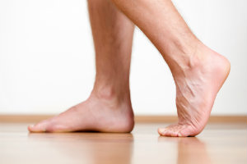
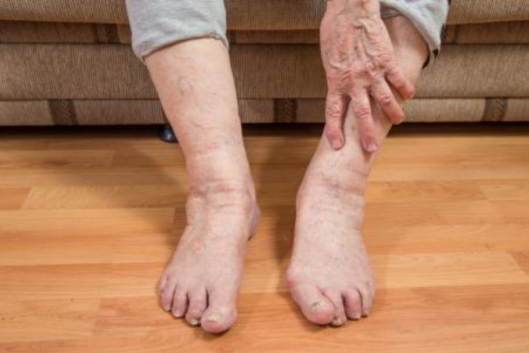
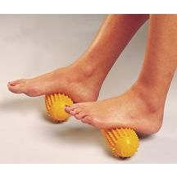
Capire l’equilibrio
I nostri piedi

Slide 10
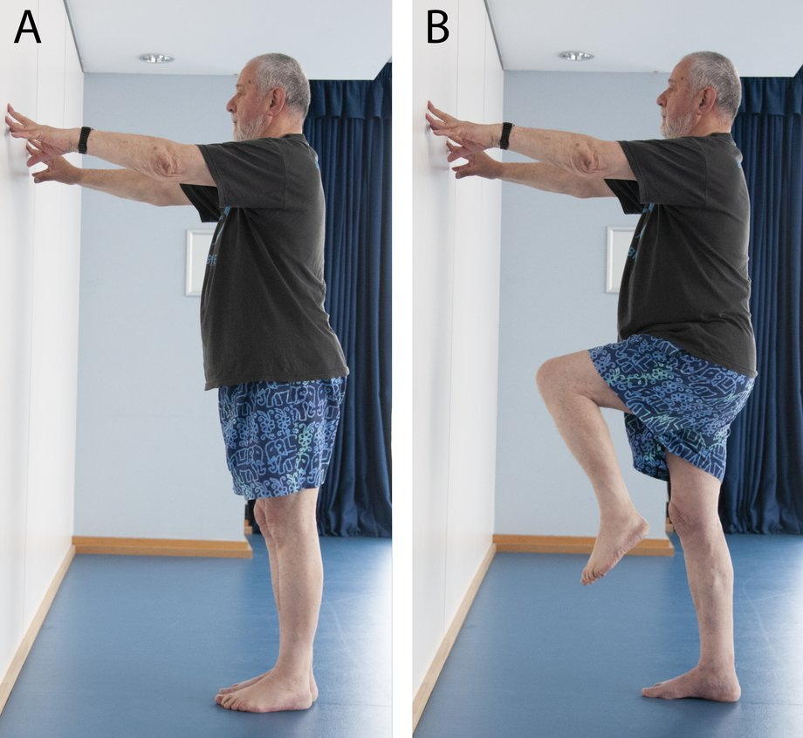
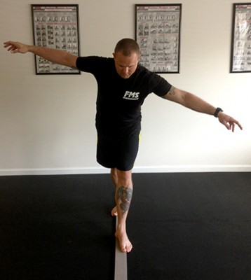
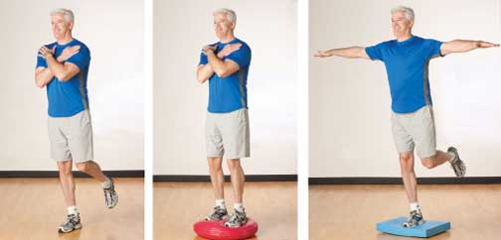
Capire l’equilibrio
MUSCOLI E GIUNTURE

Slide 11

Capire l’equilibrio
CAPACITA’ DI REAZIONE E RIFLESSI

Slide 12
COSA FARE PER EVITARE O RIDURRE IL RISCHIO DI CADUTE
Allenamento muscolare e dell’equilibrio tre volte la settimana
Combinato con
Una passeggiata due volte la settimana
Prossono prevenire le cadute fino al
52%
Migliori effetti si hanno sugli over 80

Slide 13
